Slide 1

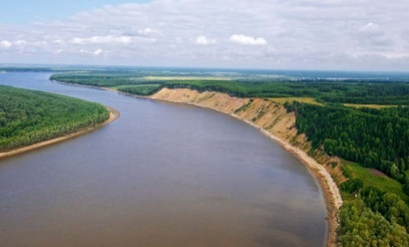

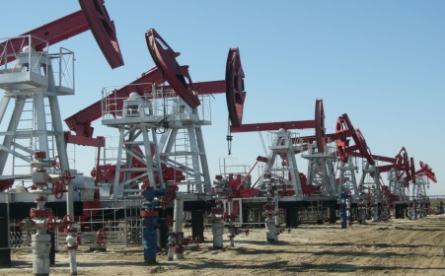
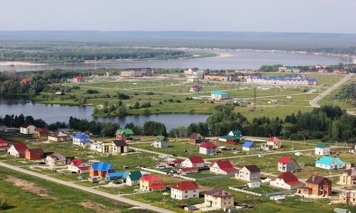
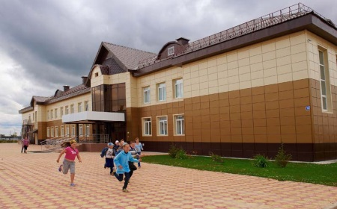
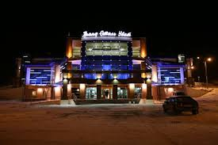
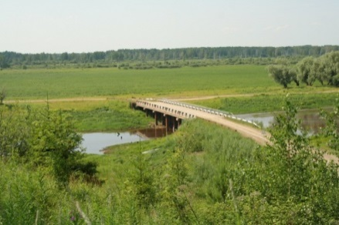
Муниципальные Программы Уватского муниципального района

Slide 2
Показатели выполнения муниципальной программы
«Строительство, реконструкция и капитальный ремонт объектов муниципальной собственности в Уватском муниципальном районе» за 2023 год по освоению финансовых средств
№ п/п | Наименование задачи | Финансовые затраты на реализацию программы (тыс. руб.) |  | Выполнение, %
 |  | 2023 год (план) | 2023 год (факт)
1 | Обеспечение стабильного и качественного функционирования муниципальных объектов | 122556,00 | 84289,90 | 69
2 | Повышение надежности функционирования систем инженерно-технического обеспечения, энергоэффективности, повышение комфортности и доступности жилья | 47940,80 | 24934,80 | 52
3 | Улучшение качества городской среды | 11796,60 | 7100,70 | 60
 | ИТОГО | 182293,40 | 116325,40 | 64

Slide 3
Оценка выполнения муниципальной программы
«Строительство, реконструкция и капитальный ремонт объектов муниципальной собственности в Уватском муниципальном районе» за 2023 год по показателям эффективности
№ п/п | Наименование показателя | Значение составляющих показателя по годам
 |  | 2023 год (план) | 2023 год (факт)
1 | Общая площадь жилых помещений, приходящаяся в среднем на одного жителя, - всего. | 29,78 | 29,73
2 | Общая площадь жилых помещений, введенная в действие за один год, приходящаяся в среднем на 1 жителя. | 0,68 | 0,49
Реализация программы направлена на создание условий для устойчивого, безопасного и комплексного развития территорий населенных пунктов в целях обеспечения благоприятных условий для проживания населения

Slide 4
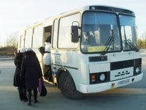
Информация о реализации муниципальной программы «Создание условий для предоставления транспортных услуг населению и организация транспортного обслуживания по муниципальным маршрутам регулярных перевозок в границах Уватского муниципального района» за 2023 год
Показатели результативности деятельности за 2023 год
Наименование показателя | Ед. изм. | 2023 год (план) | 2023 год (факт)
Доля населения, проживающего в населенных пунктах, не имеющих регулярного автобусного сообщения, в общей численности населения района | % | 0,76 | 0,76
Обеспеченность населения автомобильным транспортом общего пользования | % | 0,07 | 0,07
Обеспечение исполнения маршрутной сети | % | 100 | 100
Доля перевезенных граждан, имеющих льготу по проезду на транспорте общего пользования, в общем количестве перевезенных пассажиров | % | 73,27 | 74,18
Количество пассажиров, перевезенных автомобильным транспортом в городском (внутрипоселковом), пригородном и междугородном муниципальном сообщении | % | 72,5 | 72,9
Доля средств распространения информации в информационно-телекоммуникационной сети «Интернет» в общем количестве всех видов средств распространения информации по транспортному обслуживанию населения | % | 71,4 | 71,4
Доля услуг (работ) по перевозке пассажиров автомобильным транспортом по муниципальным маршрутам регулярных перевозок в границах Уватского муниципального района, оказанных (выполненных) организациями частной формы собственности | % | 100 | 100
Реализация программы направлена на создание условий для предоставления транспортных услуг населению и организацию транспортного обслуживания населения автомобильным транспортом по муниципальным маршрутам регулярных перевозок в границах Уватского муниципального района для полного удовлетворения потребностей населения в Уватском муниципальном районе

Slide 5
Перечень мероприятий программы | Финансовые затраты, тыс. руб.
 | 2023 год (план) | 2023 год (факт)
Всего по программе | 44015,7 | 43998,8
Цель 1. «Создание условий для предоставления транспортных услуг населению и организация транспортного обслуживания населения автомобильным транспортом по муниципальным маршрутам регулярных перевозок в границах Уватского муниципального района для обеспечения полного удовлетворения потребностей населения в Уватском муниципальном районе»
Задача 1. Формирование условий для развития и совершенствования системы пассажирского транспорта
Организационно-управленческие мероприятия по функционированию и развитию транспорта Уватского муниципального района в том числе: - подготовка предложений и замечаний к проектам федеральных, областных и муниципальных нормативных правовых актов в части, касающейся развития пассажирского транспорта | - | -
Задача 2. Обеспечение уровня предложений транспортных услуг по перевозке пассажиров для удовлетворения транспортных потребностей граждан
Ежегодное формирование маршрутной сети Уватского муниципального района, согласованной с Главным управлением строительства Тюменской области, с учетом предложений населения | - | -
Задача 3. Обеспечение равной доступности транспортных услуг всем слоям населения, включая граждан льготных категорий
В целях обеспечения транспортного обслуживания населения автомобильным транспортом по муниципальным маршрутам по регулируемым тарифам необходимо провести закупку на выполнение работ, связанных с осуществлением регулярных перевозок пассажиров и багажа автомобильным транспортом по регулируемым тарифам в III – IV кварталах 2023 года | 43287,4 | 43273,2
Регулирование тарифов на перевозку пассажиров и багажа автомобильным транспортом в городском (внутрипоселковом) сообщении | 728,3 | 725,6

Slide 6
Перечень мероприятий программы | Финансовые затраты, тыс. руб.
 | 2023 год (план) | 2023 год (факт)
Цель 2. «Повышение эффективности информационного обеспечения предоставления транспортных услуг населению по муниципальным маршрутам регулярных перевозок в границах Уватского муниципального района»
Задача 1. Эффективное использование современных информационных платформ для распространения достоверной и качественной информации
Актуализация данных по маршрутной сети Уватского муниципального района и расписаниям движения автобусов по муниципальным маршрутам в региональной навигационно-информационной системе Тюменской области для размещения информации на портале «Общественный транспорт Тюменской области» | - | -
Публикация в средствах массовой информации маршрутной сети Уватского муниципального района и действующего расписания движения автобусов по муниципальным маршрутам | - | -
Размещение и поддержание в актуальном состоянии на сайте Уватского муниципального района в информационно-телекоммуникационной сети Интернет реестра муниципальных маршрутов регулярных перевозок | - | -
Цель 3. «Создание условий для развития конкуренции на рынке услуг перевозок пассажиров наземным транспортом в границах Уватского муниципального района»
Задача 1. Создание условий для добросовестной конкуренции и повышение качества транспортного обслуживания населения
Организация и проведение конкурсных процедур на право заключения муниципальных контрактов на выполнение работ, связанных с осуществлением регулярных перевозок пассажиров и багажа автомобильным транспортом по регулируемым тарифам | - | -
Информирование о критериях конкурсного отбора перевозчиков на выполнение работ, связанных с осуществлением регулярных перевозок пассажиров и багажа автомобильным транспортом по регулируемым тарифам и на право получения свидетельства об осуществлении перевозок по одному или нескольким муниципальным маршрутам регулярных перевозок в границах Уватского муниципального района в открытом доступе в сети Интернет | - | -
Актуализация документа планирования регулярных перевозок пассажиров и багажа автомобильным транспортом по муниципальным маршрутам регулярных перевозок в Уватском муниципальном районе | - | -
Анализ пассажиропотока и потребностей района в корректировке существующей маршрутной сети | - | -

Slide 7

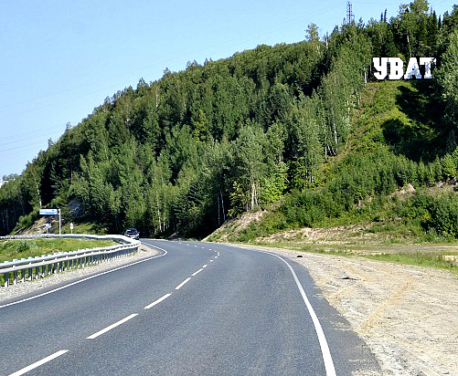

Муниципальная программа «Основные направления дорожной деятельности в Уватском муниципальном районе» на 2023-2025 годы»
:
Задачи Программы:
1. Улучшение транспортно - эксплуатационного состояния улично-дорожной сети Уватского района;
2. Обеспечение сохранности существующей дорожной сети, и безопасности дорожного движения.
3. Строительство и реконструкция автомобильных дорог местного значения.
Основные показатели программы на 2023 год
№п/п | Наименование показателя | Значения показателей
 |  | 2023 год (план) | 2023 год (факт)
1 | Доля протяженности автомобильных дорог общего пользования местного значения, не отвечающих нормативным требованиям, в общей протяженности автомобильных дорог общего пользования местного значения, % | 68,86 | 68,86
2 | Доля протяженности отремонтированных автомобильных дорог общего пользования местного значения, % | 1,24 | 1,24
3 | Доля автомобильных дорог, обеспеченных техническими планами, % | 62,32 | 62,32
4 | Доля протяженности построенных и реконструированных автомобильных дорог местного значения, % | 0,00 | 0,00
Перечень мероприятий программы
№п/п | Выполнение мероприятий программы | Объем финансирования, тыс.руб.
 |  | 2023 год (план) | 2023 год (факт)
1 | Содержание автомобильных дорог местного значения | 12 122,6 | 12 122,6
2 | Мероприятия по капитальному ремонту и ремонту автомобильных дорог местного значения | 16 925,3 | 16 925,3
3 | Мероприятия по капитальному ремонту и ремонту автомобильных дорог местного значения за счет средства дорожного фонда | 23 701,9 | 22 355,1
4 | Изготовление и поставка остановочного комплекса в с.Уват, ул.Ленина, Уватского района, Тюменской области | 952,6 | 952,6
5 | Строительство разворотной площадки по ул.Ленина п.Туртас, Уватского района, Тюменской области с благоустройством прилегающей территории | 16 842,9 | 4 481,1
 | ВСЕГО ПО ПРОГРАММЕ | 77 535,4 | 63 826,7

Slide 8
Показатели выполнения муниципальной программы «Основные направления градостроительной политики в Уватском муниципальном районе» за 2023 год по освоению финансовых средств
№ п/п | Наименование задачи | Финансовые затраты на реализацию программы (тыс. руб.) |  | Выполнение, %
 |  | 2023 год (план) | 2023 год (факт)
1 | Развитие территорий сельских поселений, улучшение инвестиционной привлекательности населенных пунктов Уватского муниципального района путем разработки качественной градостроительной документации | 0 | 0 | -
2 | Обеспечение ведения информационного банка данных градостроительной деятельности Уватского муниципального района и систематизация сведений информационного банка | 2047,90 | 1984,20 | 97
 | ИТОГО: | 2047,90 | 1984,20 | 97

Slide 9
Оценка выполнения муниципальной программы
«Основные направления градостроительной политики в Уватском муниципальном районе» за 2023 год по показателям эффективности
№ п/п | Наименование показателя | Значение составляющих показателя по годам
 |  | 2023 год (план) | 2023 год (факт)
1 | Доля государственных и муниципальных услуг (получение градостроительного плана земельного участка, выдача разрешения на строительство и на ввод объекта в эксплуатацию), оказываемых в электронной форме, от общего количества предоставленных услуг, % | 90 | 97
2 | Доля обеспеченности документами территориального планирования и градостроительного зонирования сельских поселений Уватского муниципального района, % | 100 | 100
Реализация программы направлена на повышение инвестиционной привлекательности населенных пунктов и создание условий их комплексного устойчивого развития, обеспечение органов государственной власти, органов местного самоуправления, физических и юридических лиц достоверными сведениями, необходимыми для осуществления градостроительной, инвестиционной и иной хозяйственной деятельности, проведения землеустройства.

Slide 10
Расходы на государственную программу
«Основные направления развития образования Уватского муниципального района»
Тыс. руб.
Плановый объем финансирования
1 040 431 тыс. руб.
Реализация прав на получение общедоступного и качественного дошкольного и общего образования в соответствии с ФГОС. Плановый объем финансирования 975 472 тыс. руб.
фактический объем финансирования 938 761 тыс. руб.
Реализация социальных функций системы образования.
Плановый объем финансирования 64 759 тыс. руб.,
Фактический объем финансирования 52 261 тыс. руб.
Фактический объем финансирования
991 212 тыс. руб.
Развитие кадрового потенциала системы образования.
Плановый объем финансирования 190 тыс. руб.,
Фактический объем финансирования 190 тыс. руб.
Развитие современной инфраструктуры системы образования.
Плановый объем финансирования 10 тыс. руб.,
фактический объем финансирования 0 тыс. руб.
Сеть
учреждений
Педагогический
персонал
ВСЕГО
3044 обучающихся в общеобразовательных организациях
1234 обучающихся в образовательных организациях, реализующих программу дошкольного образования
Педагогов дошкольного образования 110 человек
1 дошкольная организация
5 общеобразовательных организаций
Педагогов общеобразовательных организаций 265 человек
(Имеющих в своем составе 20 учреждений)
ИТОГО
6 организаций
ИТОГО
375 педагогов

Slide 11


Структура текущих расходов бюджета по отрасли «Образование» за 2023 год
  Предоставление образовательных услуг общего образования, тыс. рублей
365 230
Средняя заработная плата, рублей в месяц
Педагоги общего образования
Педагоги дошкольного образования
62 352,0
рублей
56 023,0
рублей
Реализация социальных функций системы «Образование», тыс. руб.
Социальная поддержка семей, имеющих детей дошкольного возраста
9 884 тыс. руб.
52 261
Организация бесплатного горячего питания обучающихся, получающих начальное общее образование в муниципальных образовательных организациях 21 607 тыс. руб.
Обеспечение мероприятий по организации питания обучающихся образовательных организаций, реализующих программы общего образования 20 770 тыс. руб.

Slide 12

Муниципальная программа
«Основные направления стратегического развития инвестиционной деятельности, малого и среднего предпринимательства в Уватском муниципальном районе»
за 2023 год
На территории Уватского муниципального района по данным Единого реестра Федеральной налоговой службы на 01.01.2024 - 403 субъекта малого предпринимательства (103,9 % к 2022г.), в том числе: 308 индивидуальных предпринимателей (104,8 % к 2022г.), 95 юридических лиц (101,1 % к 2022г.).
Показатель | Ед. изм. | 2023 год (план) | 2023 год (факт)
Число субъектов малого и среднего предпринимательства в расчете на 10 тыс. человек населения | Ед. | 203 | 216
Доля закупок товаров, работ, услуг для обеспечения муниципальных нужд, размещенных у субъектов малого предпринимательства, социально-ориентированных некоммерческих организаций | % | Не менее 25 | 44,4
Доходы местного бюджета от поступления местных налогов и специальных налоговых режимов на душу населения | тыс.руб. | 1,59 | 1,39
Количество вновь созданных субъектов малого и среднего предпринимательства в расчете на 10 тыс. чел. | Ед. | 32 | 42
Объем инвестиций в основной капитал (за исключением бюджетных средств) в расчете на 1 жителя | тыс. руб. | 1 895 | 2 600
Количество создаваемых рабочих мест в рамках завершенных в отчетном году инвестиционных проектов, учтенных в реестре инвестиционных проектов Тюменской области, в расчете на 10 тыс. человек | Ед. | 16 | 35
Количество реализуемых и сопровождаемых инвестиционных проектов, учтенных в реестре инвестиционных проектов Тюменской области, в городских округах и муниципальных районах, в расчете на 10 тыс. человек | Ед. | 15 | 22

Slide 13
Показатель | Ед. изм. | 2023 год (план) | 2023 год (факт)
Прирост количества объектов имущества в перечне муниципального имущества Тюменской области, предоставляемого во владение и (или) в пользование субъектам МСП и организациям, образующим инфраструктуру поддержки субъектов МСП | % | 8,7 | 8,7
Доля сданных в аренду МСП и организациям, образующим инфраструктуру поддержки субъектов МСП, объектов недвижимости имущества, включенных в перечни муниципального имущества, в общем количестве объектов недвижимого имущества, включенных в указанные перечни | % | 92,3 | 92,3
Количество предприятий, осуществляющих социально-ориентированную деятельность, в расчете на 10 тыс. чел населения | Ед. | 5 | 5
Количество публикаций в газете «Уватские известия» | Ед. | 3 | 3
Доля инвестиционных проектов в сфере нефтедобычи с муниципальной поддержкой в общем числе инвестиционных проектов в сфере нефтедобычи, состоящих в реестре инвестиционных проектов Тюменской области | % | 100 | 50
Реализация Программы окажет позитивное влияние на экономическую и социальную ситуацию в районе в целом, будет способствовать улучшению инвестиционного климата, развитию инфраструктуры района, повышению конкурентоспособности субъектов малого и среднего предпринимательства и улучшению качества предоставляемых услуг.

Slide 14
Перечень мероприятий программы | Финансовые затраты, тыс.руб.
 | 2023 год (план) | 2023 год (факт)
Цель 1 Формирование условий для развития предпринимательства в Уватском муниципальном районе Задача Поддержка субъектов малого и среднего предпринимательства
1. 1. Организация участия предпринимателей Уватского муниципального района в ежегодных районных конкурсах | 23,3 | 23,3
1.2. Изготовление печатной и полиграфической продукции в целях популяризации предпринимательской деятельности | - | -
1.3. Оказание имущественной поддержки субъектам малого и среднего предпринимательства в форме предоставления во владение и (или) пользование муниципальных нежилых помещений для организации и осуществления предпринимательской деятельности | - | -
1.4. Оказание имущественной поддержки субъектам малого и среднего предпринимательства в форме предоставления во владение и (или) пользование муниципального имущества (за исключением земельных участков) из Перечня, для организации и осуществления предпринимательской деятельности на возмездной основе с применением корректирующего коэффициента (муниципальная преференция*) | - | -
1.5. Увеличение доли сданных в аренду субъектам МСП и организациям, образующим инфраструктуру поддержки субъектов МСП, объектов недвижимости имущества, включенных в перечни муниципального имущества, в общем количестве объектов недвижимого имущества, включенных в указанные перечни | - | -
1.6. Содействие в продвижении продукции местных товаропроизводителей на рынках области | - | -
1.7. Организация и проведение ярмарок на территории района, участие в областных ярмарках | - | -
Задача Создание новых социально-ориентированных субъектов малого и среднего предпринимательства
2.1. Организация и проведение мероприятий для субъектов социального предпринимательства | - | -
2.2. Ведение мониторинга деятельности субъектов социального предпринимательства, зарегистрированных на территории Уватского муниципального района | - | -
2.3. Обеспечение размещения информации в СМИ о социальном предпринимательстве | - | -

Slide 15
Перечень мероприятий программы | Финансовые затраты на реализацию программы, тыс.руб.
 | 2023 год (план) | 2023 год (факт)
Задача Повышение эффективности информационного обеспечения субъектов малого и среднего предпринимательства
3.1 Размещение на сайте Уватского муниципального района нормативно-правовых актов, информационно-справочных материалов, касающихся деятельности малого и среднего предпринимательства. Развитие и функционирование раздела «Малый (средний) бизнес» на сайте Уватского муниципального района | - | -
3.2. Размещение публикаций в газете «Уватские известия» о мерах, направленных на поддержку малого и среднего предпринимательства, популяризацию предпринимательства | - | -
Цель 2. Развитие инвестиционной деятельности на территории Уватского района Задача Формирование благоприятного инвестиционного климата и привлечение инвесторов
1.1. Ведение реестра реализуемых проектов, реестра инвестиционных площадок муниципального района | - | -
1.2. Реализация муниципального инвестиционного стандарта | - | -
1.3. Изготовление печатной и полиграфической продукции, содержащей информацию об Уватском районе, инвестиционных предложениях и инвестиционных площадках. | - | -
1.4. Повышение конкурентоспособности и инвестиционной привлекательности Уватского муниципального района | 600,0 | 600,0
1.5. Сокращение сроков оказания муниципальных услуг при реализации инвестиционного проекта | - | -
Задача Муниципальная поддержка инвестиционных проектов Тюменской области на территории Уватского муниципального района
2.1. Муниципальная поддержка инвестиционного проекта Тюменской области «Обеспечение развития нефтедобывающего комплекса в Тюменской области путем вовлечения в разработку низкорентабельных и высоко рисковых запасов» | 0 | 0
2.2. Муниципальная поддержка инвестиционного проекта Тюменской области «Вовлечение в разработку новых месторождений углеводородного сырья в Тюменской области» | 205 000 | 205 000
ИТОГО | 205 623,3 | 205 623,3

Slide 16
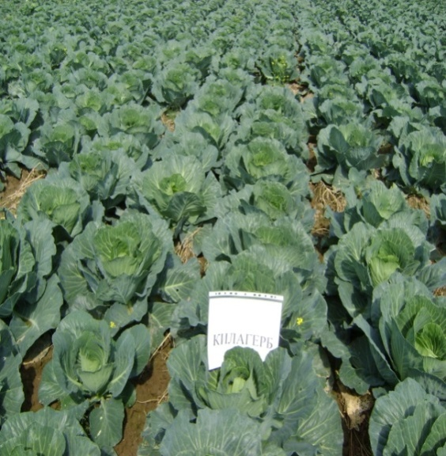
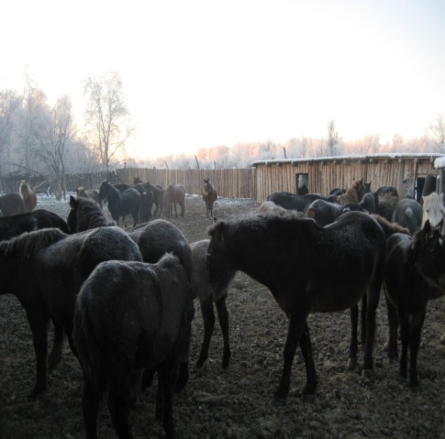
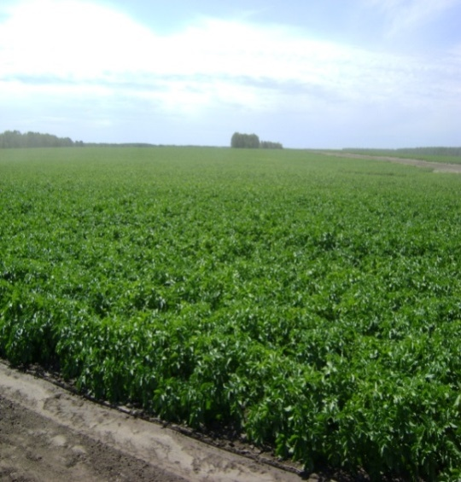

Информация о реализации муниципальной программы «Развитие малых форм хозяйствования в сельскохозяйственной отрасли Уватского района» за 2023 год
Оценка эффективности программы произведена
с помощью целевых показателей
Показатель | Единица измерения | 2023 год план | 2023 год факт
Среднемесячная номинальная начисленная заработная плата работников сельского хозяйства в сельскохозяйственных организациях | руб. | 24 699,0 | 26 931,82
Заготовка грубых и сочных кормов в расчете на 1 голову | Цн. к. ед | 22 | 22
Урожайность зерновых культур | ц/га | 16,5 | 17
Объем привлеченных кредитных ресурсов ЛПХ, КФХ, с/х кооперативами | млн. руб. | 8,941 | 11,282
Производство скота и птицы (в живом весе) в хозяйствах всех категорий | тонн | 172,0 | 211,0

Slide 17
Выполнение мероприятий муниципальной программы
«Развитие малых форм хозяйствования в сельскохозяйственной отрасли
Уватского района» за 2023 год
Наименование мероприятия | Финансовые затраты на реализацию программы, тыс. рублей
 | 2022 год план | 2022 год факт
1 | 2 | 3
Поддержка сельского хозяйства в части выполнения полномочия по содержанию специалистов органов местного самоуправления | 5 608,4 | 5 526,7
Поддержка малых форм хозяйствования, в том числе предоставление субсидий на возмещение части затрат на уплату процентов по кредитам и займам | 0 | 0
Проведение торжественных мероприятий «День работников сельского хозяйства и перерабатывающей промышленности» | 0 | 0
Итого: | 5 608,4 | 5 526,7

Slide 18
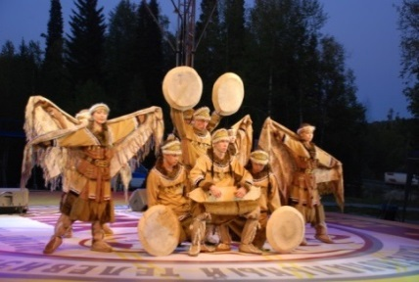

Исполнение муниципальной программы «Экономическое и социальное развитие коренных малочисленных народов Севера, проживающих на территории
Уватского муниципального района» за 2023 год
Общий объем финансирования муниципальной программы, тыс. руб.
2023 год план
2023 год факт
В том числе для финансирования программы выделено внебюджетных средств | 2023 год план | 2023 год факт
 | 11 000,0 | 11 000,0
Реализация программы направлена на защиту исконной среды обитания и традиционного образа жизни коренных малочисленных народов Севера, проживающих на территории Уватского муниципального района
Notes:
18

Slide 19
Информация о реализации муниципальной программы «Экономическое и социальное развитие коренных малочисленных народов Севера, проживающих на территории Уватского муниципального района» за 2023 год
Достижение показателей муниципальной программы «Экономическое и социальное развитие коренных малочисленных народов Севера, проживающих на территории Уватского муниципального района » за 2022 год
Наименование показателя | Ед. изм. | 2023 год (план) | 2023 год (факт)
Доля занятого населения из числа КМНС осуществляющих свою трудовую деятельность в местах традиционного проживания и традиционной хозяйственной деятельности в общей численности населения КМНС в трудоспособном возрасте | % | 66,7 | 77,1
Доля семей коренных малочисленных народов Севера материально-техническая база которых улучшена | % | 34,4 | 50,0
Увеличение численности поголовья диких животных, водоплавающей дичи, боровой дичи | % | 41,2 | 115,6
Количество представителей коренных малочисленных народов Севера, приходящееся на один рейс, вылетевших для получения услуг в районный центр | % | не менее 10 | 21
Доля коренных малочисленных народов Севера, прошедших диспансеризацию и (или) получивших услуги медицинского характера | % | 100 | 78,1
Доля обеспеченных семей коренных малочисленных народов Севера продовольствием и товарами первой необходимости | % | 100 | 100
Справочно. Удовлетворённость населения в местах традиционного проживания и традиционной хозяйственной деятельности коренных малочисленных народов Севера, качеством предоставляемых услуг в сфере экономического и социального развития коренных малочисленных народов Севера, проживающих на территории Уватского муниципального района | % | не менее 35 | 94,6

Slide 20
Исполнение муниципальной программы «Основные направления развития культуры в Уватском муниципальном районе» за 2023 год
Объем средств муниципального бюджета, направленных на реализацию программы (тыс. рублей)
На территории района культурно-досуговое обслуживание населения осуществляют:
1 районный дом культуры и и входящие в его состав: Передвижной клуб и Музыкальная студия;
Кинозал;
10 сельских домов культуры
5 сельских клубов
1 центральная библиотека
1 детская библиотека
15 сельских библиотек
1 музей
Реализация программы направлена на создание условий для организации досуга и обеспечения жителей района услугами организаций культуры
Notes:
20

Slide 21
Показатели результативности за 2023 год
муниципальной программы «Основные направления развития культуры в Уватском муниципальном районе»
Библиотечное обслуживание населения
Увеличение посещаемости библиотек по отношению к уровню 2019 года, %
Организация досуга населения
Увеличение посещаемости культурно-досуговых учреждений по отношению к уровню 2019 года, %
Музейная деятельность
Увеличение посещаемости музейных учреждений по отношению к уровню 2019 году, %
Notes:
21

Slide 22
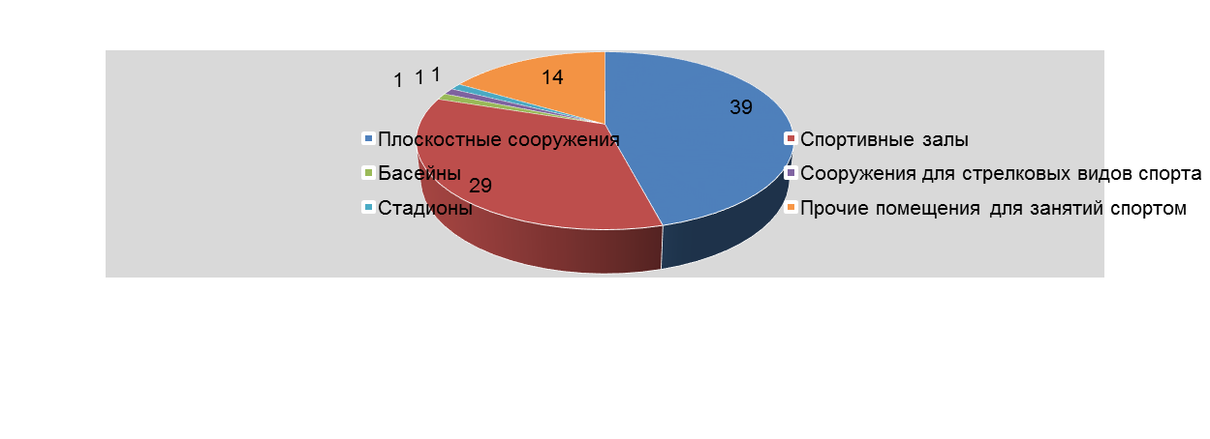
Исполнение муниципальной программы «Основные направления развития физической культуры и спорта, молодежной политики в Уватском муниципальном районе» на 2023-2025 годы за 2023 год
Направления расходов | Финансовые затраты на реализацию программы (тыс. руб.)
 | 2023 год план | 2023 год факт
ВСЕГО в том числе на: | 393 634,9 | 386 785,8
организацию физкультурно-оздоровительной работы, проведение и участие в спортивных мероприятиях различных уровней | 324 239,6 | 321 365,2
развитие творческого, спортивного, патриотического и интеллектуального потенциала детей и молодежи, дополнительное образование | 69 395,3 | 65 420,6
Реализация программы направлена на развитие
молодежной политики, физической культуры и спорта в Уватском муниципальном районе
Notes:
22

Slide 23


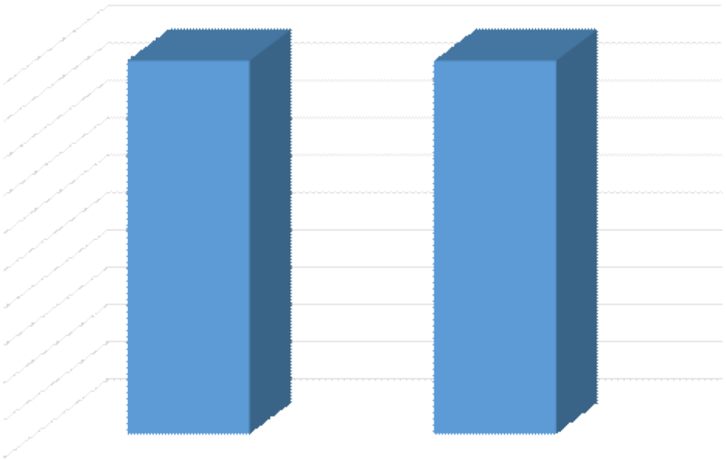
Показатели реализации
муниципальной программы «Основные направления развития физической культуры, спорта и молодежной политики в Уватском муниципальном районе» на 2023-2025 годы за 2023 год
Доля граждан
Уватского
муниципального района,
систематически занимающихся физической культурой
и спортом, %
Охват детей в возрасте от 5 до 18 лет
программами дополнительного образования,%
60,1%
60,7%
87,7%
84,0%
2023 год план
2023 год факт
2023 год план
2023 год факт
Notes:
23

Slide 24

Перечень мероприятий по реализации
муниципальной программы Уватского муниципального района
«Улучшение условий и охраны труда
в Уватском муниципальном районе» на 2023-2025 годы
Целью программы является:
улучшение условий и охраны труда у работодателей, расположенных на территории
Уватского муниципального района, и, как следствие, снижение уровня производственного травматизма
и профессиональной заболеваемости работников организаций.
Наименование мероприятия | Финансовые затраты на реализацию программы 2023г. (тыс. рублей)
 | Плановый объём финансирования по программе | Профинансировано и освоено
Техническое обеспечение охраны труда
Обеспечение средствами индивидуальной защиты в соответствии с установленными требованиями и нормами | 40,0 | 40,0
ИТОГО: | 40,0 | 40,0

Slide 25


Цели и задачи настоящей программы направлены на:
совершенствование нормативно-правового и методического обеспечения в области охраны труда;
организационное обеспечение охраны труда;
техническое обеспечение охраны труда;
санитарно-гигиенические и лечебно-профилактические мероприятия;
учебно-информационное обеспечение по охране труда, пропаганда.
Показатели муниципальной программы Уватского муниципального района «Улучшение условий и охраны труда
в Уватском муниципальном районе» за 2023 год

Slide 26
Информация о реализации общего объема финансирования муниципальной программы «Социальная поддержка населения Уватского муниципального района» за 2023 год
Финансовое обеспечение мероприятий программы в 2023 году, тыс. руб.
Наименование мероприятий | Плановое значение финансирования на 2023 год | Фактическое финансовое исполнение за 2023 год | Процент исполнения
Всего по программе | 68 400,35 | 65 048,8 | 95,1%
Муниципальное задание | 53 754,66 | 53 754,66 | 100%
Содержание службы субсидий на оплату жилых помещений | 363,0 | 363,0 | 100%
Предоставление гражданам субсидии на оплату жилых помещений | 4 086,0 | 3 157,36 | 77,3%
Содержание службы субсидий (специалист районных МСП) | 690,4 | 504,36 | 73,1%

Slide 27
Финансовое обеспечение мероприятий программы в 2023 году, тыс. руб.
Наименование мероприятий | Плановое значение финансирования на 2023 год | Фактическое финансовое исполнение за 2023 год | Процент исполнения
Оплата проезда на автомобильном транспорте общего пользования | 2 297,29 | 1 573,7 | 68,5%
Социальная поддержка отдельных категорий граждан в отношении газификации жилых домов (квартир) | 1310,0 | 757,44 | 57,8%
Ежемесячная доплата к пенсии отдельным категориям граждан в размере 200 рублей | 1180,9 | 1160,29 | 98,3%
Возмещение расходов на оплату проезда на автомобильном транспорте общего пользования (кроме такси) в пределах района | 1035,65 | 821,89 | 79,4%
Ежемесячная денежная компенсация абонентской платы за телефон в 150 рублей за каждый месяц | 27,6 | 15,32 | 55,5%
Возмещение расходов по оплате услуг бани общего пользования в размере 135 рублей, но не более действующей стоимости билета | 666,0 | 649,89 | 97,6%

Slide 28
Финансовое обеспечение мероприятий программы в 2023 году, тыс. руб.
Наименование мероприятий | Плановое значение финансирования на 2023 год | Фактическое финансовое исполнение за 2023 год | Процент исполнения
Единовременная денежная выплата родственникам умершего, или лица взявшего на себя организацию похорон | 208,5 | 178,77 | 85,7%
Ежемесячная доплата к пенсии участникам и инвалидам ВОВ (в т.ч. приравненные к ним) в размере 900 рублей | 11,0 | 10,99 | 99,9%
Единовременная денежная выплата к Дню Победы , к Дню защитника Отечества | 78,4 | 77,52 | 99%
Оказание материальной помощи гражданам, находящимся в трудной жизненной ситуации | 1564,0 | 1058,16 | 67,7%

Slide 29
Финансовое обеспечение мероприятий программы в 2023 году, тыс. руб.
Наименование мероприятий | Плановое значение финансирования на 2023 год | Фактическое финансовое исполнение за 2023 год | Процент исполнения
Возмещение расходов на оплату медицинского осмотра в случае выезда на санаторно-курортное лечение при наличии медицинских показаний в размере 1000 рублей | 4,10 | 0 | 0%
Обеспечение мер социальной поддержки на оплату проезда на автомобильном транспорте (АСОП) | 122,75 | 7,63 | 6,2%
Организация социально-значимых мероприятий для граждан пожилого возраста, по укреплению их здоровья и преодоления социальной изоляции | 250,0 | 250,0 | 100%
Обеспечение дымовыми извещателями отдельных категорий граждан, установленными правовыми актами | 51,0 | 51,0 | 100%

Slide 30
Финансовое обеспечение мероприятий программы в 2023 году, тыс. руб.
Виды затрат и мероприятие | Плановое значение финансирования на 2023 год | Фактическое финансовое исполнение за 2023 год | Процент исполнения
Единовременная выплата на рождение ребенка | 205,7 | 174,74 | 84,9%
Ежегодная денежная выплата к Дню матери многодетным семьям, имеющим более трех детей и более до 18 лет | 207,8 | 202,38 | 97,4%
Социальная помощь детям из многодетных малоимущих семей на подготовку к новому учебному году | 285,6 | 279,65 | 97,9%

Slide 31
Показатели результативности муниципальной программы «Социальная поддержка населения Уватского муниципального района» за 2023 год
Наименование индикатора | 2023 год (план), % | 2023 год (факт), %
Доля малоимущего населения, состоящего в органах социальной защиты населения | 7,0 | 6,5
Доля граждан фактически пользующихся мерами социальной поддержки, от общего количества граждан, имеющих право на меры социальной поддержки | 100,0 | 100,0
Охват детей подростков от 6 до 18 лет организованными формами оздоровления и отдыха | 100 | 100
Удельный вес семей с детьми, получающих социальные услуги в учреждении социального обслуживания к общему числу семей с детьми в муниципальном районе | 76,8 | 76,7

Slide 32
Информация о реализации муниципальной программы
«Обеспечение безбарьерной среды жизнедеятельности и
социальной интеграции инвалидов в Уватском муниципальном районе» за 2023 год
Финансовое обеспечение программы в 2023 году, тыс. руб.
Плановый показатель в 2023 году, тыс. руб. | Фактическое исполнение за 2023 год, тыс. руб. | Процент исполнения
771,1 | 697,7 | 90,5%

Slide 33
Информация о реализации расходов на мероприятия,
направленных на выполнение муниципальной программы «Обеспечение безбарьерной среды жизнедеятельности и социальной интеграции инвалидов в Уватском муниципальном районе» за 2023 год
Финансовое обеспечение мероприятий программы в 2023 году, тыс. руб.
Наименование мероприятий | Плановое значение | Фактическое исполнение | Процент исполнения
Организация и проведение районного фестиваля творчества инвалидов «Добру и пониманию путь открыт» | 96,9 | 96,5 | 99,6%
Организация и проведение Новогодней елки для инвалидов, детей-инвалидов | 62,0 | 62,0 | 99,4%
Организация и проведение спортивно-массовых и физкультурно-оздоровительных мероприятий районного и областного значения | 539,0 | 539,0 | 100%
Организация и проведение в Обществе инвалидов мероприятия, посвященного международному Дню инвалидов, Дней здоровья | 72,6 | 0 | 0

Slide 34
Показатели результативности
муниципальной программы «Обеспечение безбарьерной среды жизнедеятельности и социальной интеграции инвалидов в Уватском муниципальном районе» за 2023 год
Наименование индикатора | 2023 год (план) | 2023 год (факт)
Доля доступных для инвалидов и других МГН приоритетных объектов социальной, транспортной, инженерной инфраструктуры в общем количестве приоритетных объектов | 100% | 95%
Доля инвалидов, положительно оценивающих уровень доступности приоритетных объектов и услуг | 76,5% | 69%
Снижение уровня детской инвалидности | 8 чел. | 12 чел.
Доля индивидуальных программ реабилитации и абилитации детей-инвалидов с частично или полностью выполненными мероприятиями | 92% | 92%
Доля индивидуальных программ реабилитации и абилитации инвалидов старше 18 лет с частично или полностью выполненными мероприятиями | 88% | 86,6%
Доля инвалидов, оценивающих отношение к проблемам инвалидности в районе как положительное | 66% | 66,6%

Slide 35

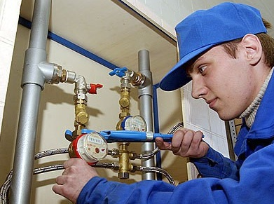
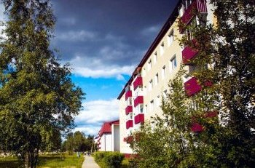
Муниципальная программа
«Основные направления развития жилищно-коммунального хозяйства Уватского муниципального района на 2023-2025 годы
:
Основные задачи Программы:
1. Развитие конкуренции на рынке жилищно-коммунальных услуг;
2. Обеспечение благоустройства территорий Уватского муниципального района;
3. Развитие новых форм управления жилищным фондом и обеспечение его сохранности;
4. Повышение качества предоставляемых коммунальных услуг;
5. Устойчивое функционирование муниципальных предприятий жилищно-коммунального хозяйства, обеспечивающих предоставление бесперебойного и качественного теплоснабжения, водоснабжения и водоотведения на территории Уватского муниципального района.
Перечень мероприятий программы
№п/п | Наименование мероприятия | Объем финансирования, тыс.руб.
 |  | 2023 (план) | 2023 (факт)
1 | Расходы на содержание МКУ, созданного в целях обеспечения реализации полномочий ОМС Тюменской области в сфере муниципального хозяйства, в том числе в сфере ЖКХ, благоустройства, содержания и ремонта объектов муниципальной собственности, инженерной инфраструктуры, дорожного хозяйства и иных мероприятий по жизнеобеспечению в Уватском муниципальном районе | 18 027,5 | 16 486,7
2 | Мероприятия, направленные на рекультивацию и ликвидацию свалок отходов | 14 545,0 | 0,0
3 | Ликвидация несанкционированного размещения отходов | 86,9 | 86,9
4 | Расходы на реализацию плана природоохранных мероприятий | 22 104,0 | 16 017,7
5 | Устройство площадок для сбора крупногабаритных отходов | 810,2 | 810,2
6 | Проведение капитального ремонта муниципального жилого фонда | 6 363,4 | 5 413,2
7 | Проведение капитального ремонта и ремонта жилищного фонда Тюменской области | 106,9 | 106,9
8 | Уплата взносов на капитальный ремонт общего имущества в многоквартирных домах органами местного самоуправления в НО "Фонд капитального ремонта Тюменской области" | 1 655,1 | 1 655,1
9 | Мероприятия в области коммунального хозяйства (водоснабжение, водоотведение, теплоснабжение) | 116,2 | 116,2
10 | Повышение устойчивости и эффективности работы инженерных систем и приведению их в техническое исправное состояние | 17 299,1 | 16 365,4
11 | Предоставление субсидий из местного бюджета организациям коммунального комплекса на возмещение затрат за фактически выполненные аварийно-восстановительные работы на объектах жилищно-коммунального хозяйства, включённых в реестр муниципального имущества и объектах жилищно-коммунального хозяйства, построенных за счет средств местного и областного бюджетов, не включенных в реестр муниципального имущества | 8 797,0 | 8 797,0
Всего по программе: |  | 89 911,3 | 65 855,3

Slide 36
Оценка эффективности Программы осуществляется
с помощью основных показателей
№ п/п | Наименование показателя | Значение показателя
 |  | 2023 год (план) | 2023 год (факт)
1 | Доля организаций коммунального комплекса, осуществляющих производство товаров, оказание услуг по водо-, тепло-, газо-, электроснабжению, водоотведению, очистке сточных вод, утилизации (захоронению) твердых коммунальных отходов и использующих объекты коммунальной инфраструктуры на праве частной собственности, по договору аренды или концессии, участие субъекта Российской Федерации или (муниципального района в уставном капитале которых составляет не более 25 %, в общем числе организаций коммунального комплекса, осуществляющих свою деятельность на территории муниципального района, % | 87,5 | 87,5
2 | Доля обустройства контейнерных площадок, % | 53,6 | 53,6
3 | Доля общей площади многоквартирных домов, в отношении которых проведен капитальный ремонт в установленный срок в рамках реализации региональной программы капитального ремонта, % | 3,0 | 3,0
4 | Доля площади жилых помещений в сельских населенных пунктах, оборудованной всеми видами благоустройства, % | 58,2 | 58,2
5 | Доля многоквартирных домов, в которых собственники помещений выбрали и реализуют один из способов управления многоквартирными домами, в общем числе многоквартирных домов, в которых собственники помещений должны выбрать способ управления данными домами, % | 49,7 | 49,7
6 | Доля уличной водопроводной сети, нуждающейся в замене, % | 12,15 | 12,15
7 | Доля уличной канализационной сети, нуждающейся в замене, % | 49,61 | 49,61
8 | Доля уличной сети теплоснабжения, нуждающейся в замене, % | 23,56 | 23,56
9 | Надежное и бесперебойное теплоснабжение потребителей Уватского муниципального района в отопительном сезоне (количество прекращений подачи тепловой энергии мазутной котельной), ед. | 0 | 0
Реализация программы направлена удовлетворение потребностей населения в качественных жилищно-коммунальных услугах и формирование политики по созданию условий для управления собственниками жилищным фондом

Slide 37
Муниципальная программа «Переселение граждан из непригодных для проживания жилых помещений и многоквартирных домов, признанных аварийными и подлежащими сносу» за 2023 год
Реализация программы направлена на обеспечение расселения непригодного для проживания жилищного фонда
Наименование мероприятия |  | Объем бюджетных ассигнований, тыс.руб. |  | Количество жилых помещений |  | Площадь жилых помещений, кв.м
 |  | Плановое значение на 2023 год | Фактическое исполнение на 2023 | план | факт | план | факт
Признание жилых помещений непригодными для проживания и многоквартирных домов аварийными и подлежащими сносу или реконструкции, оценка изымаемых жилых помещений, оценка и экспертиза жилых помещений, приобретенных для переселения граждан из аварийного жилищного фонда |  | 331,15 | 301,00 | 69 | 66 | 2300 | 1070
Приобретение (строительство) жилья и переселение граждан из аварийного и непригодного для проживания жилищного фонда |  | 31 684,30 | 20 174,06 | 19 | 16 | 2300 | 1070
Приобретение жилых помещений маневренного фонда |  | 0,0 | 0,0 | 0,00 | 0,00 | 0,00 | 0,00
Консервация жилых помещений |  | 1 116,22 | 1 116,22 | 124 | 124 | 6133,5 | 6133,5
Временная эксплуатация объектов, охрана объектов, экспертиза технического состояния, демонтаж, утилизация (ликвидация) строительных конструкций (элементов конструкций) |  | 0,00 | 0,00 | 0,00 | 0,00 | 0,00 | 0,00
Снос (реконструкция) аварийного и непригодного для проживания жилищного фонда, разработка проектов сноса расселенных домов |  | 21 464,28 | 19 777,68 | 124 | 124 | 6133,5 | 6133,5
ИТОГО |  | 54 595,95 | 41 368,96
В результате реализации Программы прогнозируется снижение темпов роста непригодного для проживания жилищного фонда посредством ликвидации существующего на 01.01.2023 жилищного фонда, признанного в установленном законодательством порядке непригодным для проживания или аварийным и подлежащим сносу

Slide 38
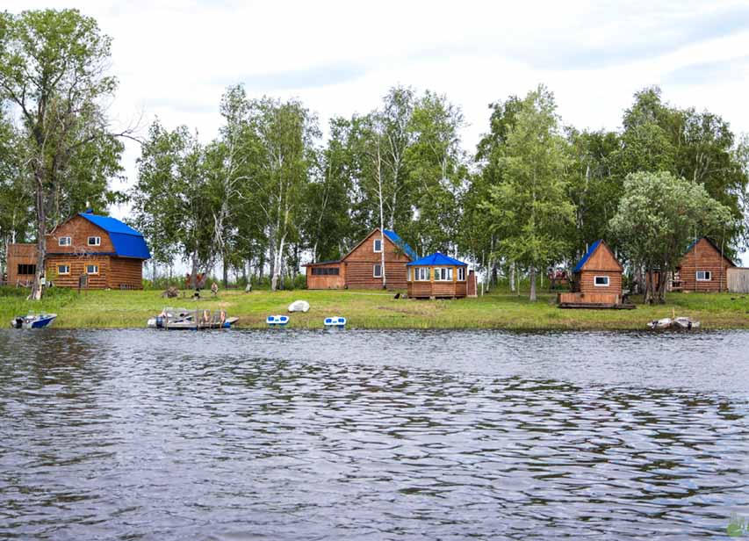

Исполнение муниципальной программы «Основные направления развития туризма в Уватском муниципальном районе» на 2023-2025 годы за 2023 год
Направление расходов | Общий объем финансирования муниципальной программы, тыс. руб.
Развитие туристского потенциала Уватского муниципального района | 2023 год план | 2023 год факт
 | 799,4 | 799,4
Количество прибывших российских/иностранных
туристов и экскурсантов в
Уватский
муниципальный
район,
чел.
23 501
12 000
2023 год план
2023 год факт
Реализация программы направлена на создание условий для формирования районных туристических продуктов и повышения их конкурентоспособности на российском туристическом рынке
Notes:
38
38

Slide 39
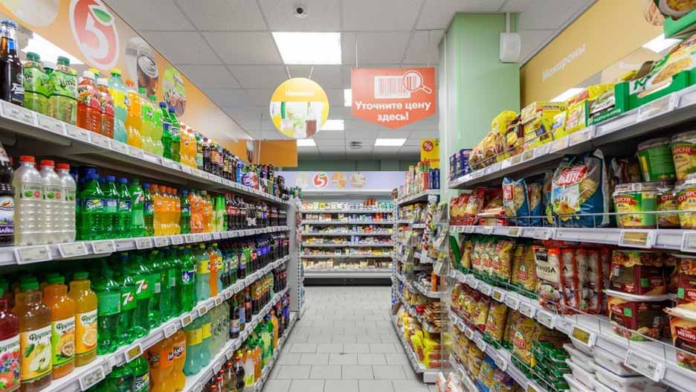
Муниципальная программа «Развитие торговли в Уватском муниципальном районе» за 2023 год
Выполнение целевых показателей эффективности программы за 2023 год
Показатель | Единица измерения | 2023 год (план) | 2023 год (факт)
Оборот розничной торговли в расчете на душу населения | тыс. рублей | 238 | 239
Доля торговых объектов, расположенных на территории района, внесенных в торговый реестр, в общем количестве таких объектов | % | 87 | 87
Обеспеченность населения площадью стационарных торговых объектов (количеством) | % | 246 | 246
Обеспеченность труднодоступных населенных пунктов товарами первой необходимости | % | 56,3 | 56,3
Количество публикаций в СМИ по вопросам защиты прав потребителей (справочно) | Ед. | 4 | 4

Slide 40
Выполнение мероприятий муниципальной программы
«Развитие торговли в Уватском муниципальном районе» за 2023 год
Наименование мероприятия | Финансовые затраты на реализацию программы в 2021 году (тыс. руб.)
 | 2022 год (план) | 2022 год (факт)
1 | 2 | 3
Организация и проведение ярмарок по реализации сельскохозяйственной продукции и продуктов питания | 0 | 0
Формирование и ведение торгового реестра | 28 | 28
Возмещение расходов по доставке товаров первой необходимости в труднодоступные населенные пункты (Субвенция на поддержку труднодоступных территорий в части обеспечения населения товарами первой необходимости и бытовыми услугами) | 212 | 212
Осуществление мер по созданию и функционированию системы информационного обеспечения в сфере торговой деятельности на муниципальном уровне | Финансирование мероприятий осуществлялось за счет расходов, предусмотренных на содержание органов местного самоуправления Уватского муниципального района
Подготовка предложений и замечаний к проектам федеральных, областных и муниципальных нормативных правовых актов в сфере торговли
Актуализация и исполнение административных регламентов по предоставлению муниципальных услуг по вопросам регулирования потребительского рынка
Проведение мониторинга цен на отдельные социально значимые товары с целью определения экономической доступности товаров для населения
Разработка и актуализация схемы размещения нестационарных торговых объектов
Ежегодная актуализация дислокации торговых объектов, объектов общественного питания, объектов оказывающих бытовые услуги
Содействие участию в реализации «Покупаем Тюменское!»
Содействие местным товаропроизводителям в участии в областном конкурсе «Лучшие товары и услуги Тюменской области» и региональном конкурсе «100 лучших товаров России»
Оказание поддержки в организации и проведении совместных мероприятий товаропроизводителей со СМИ, рекламными и маркетинговыми агентствами
Информирование населения по актуальным вопросам защиты прав потребителей, размещенных на официальном сайте и в СМИ
ИТОГО | 240 | 240
Реализация программы направлена на создание условий для комплексного развития сферы торговли и обеспечения населения района качественными товарами и услугами

Slide 41
Исполнение муниципальной программы «Реализация государственной национальной политики в Уватском муниципальном районе»
за 2023 год
Общий объем финансирования муниципальной программы, тыс. руб.
Реализация программы направлена на обеспечение межнационального, межконфессионального согласия и общественно-политической стабильности на территории
Уватского муниципального района
Notes:
41

Slide 42
Информация о реализации муниципальной программы «Реализация государственной национальной политики в Уватском муниципальном районе»
за 2023 год
Достижение показателей муниципальной программы «Основные направления реализации государственной национальной политики в сферах национальных, государственно — конфессиональных и общественно-политических отношений и профилактике экстремистских проявлений в Уватском муниципальном районе » за 2022 год
Наименование показателя | Ед. изм. | 2023 год (план) | 2023 год (факт)
Количество протестных акций на национальной и религиозной основе | Ед. | 0 | 0
Количество участников мероприятий, направленных на укрепление общероссийского гражданского единства | Чел. | не менее 32 000 | 48 325
Численность участников мероприятий, направленных на этнокультурное развитие народов России | Чел. | не менее 14 000 | 15 192
Количество в текущем году конфликтов на этнической основе | Ед. | 0 | 0
Количество проведенных в текущем году мероприятий национально-культурного развития, социально-культурной адаптации и интеграции мигрантов | Чел. | не менее 220 | 1063
Количество казачьих художественных коллективов, принимающих участие в текущем году в областном фестивале казачьей культуры «Благовест» | Ед. | 1 | 1
Количество участников мероприятий, проведенных религиозными организациями, в сфере Государственно-конфессиональных отношений | Ед. | не менее 150 | 250
Количество мероприятий, проведенных религиозными организациями, в сфере государственно-конфессиональных отношений | Ед. | не менее 2 | 3

Slide 43
Исполнение муниципальной программы «Профилактика терроризма, минимизация и (или) ликвидация последствий проявления терроризма на территории Уватского муниципального района на 2023-2025 годы» за 2023 год
Наименование мероприятия | Финансовые затраты на реализацию программы (тыс. руб.)
 | 2023год (план) | 2023год (факт)
1 | 2 | 3
Задача 1. Организация и осуществление мероприятий мониторинга политических, социально-экономических и иных процессов, оказывающих влияние на ситуацию в сфере противодействия терроризму в Уватском муниципальном районе
Реализация мероприятий, направленных на выявление причин и условий, а также угрозообразующих факторов способствующих проявлениям терроризма (сбор и обобщение информации об общественно-политических, социально-экономических и иных процессах в Уватском муниципальном районе, могущих оказать негативное влияние на ситуацию в сфере противодействия терроризму. Анализ полученной информации | 0 | 0
Выработка предложений для АТК Уватского муниципального района, направленных для устранения причин и условий, способствующих формированию социальной базы идеологии терроризма, снижению уровня защищенности потенциальных объектов террористических посягательств, в том числе мест массового пребывания людей и степени готовности сил и средств, для минимизации и ликвидации последствий террористических проявлений | 0 | 0
Осуществление контроля со стороны АТК Уватского муниципального района за реализацией принятых мер и обеспечение дальнейшего функционирования Мониторинга | 0 | 0
Организация и проведение плановых и внеочередных заседаний АТК Уватского муниципального района. Контрольное событие: Предоставление в аппарат АТК в ТО сведений о проведенном заседании и направление подписанного протокола заседания | 0 | 0
Задача 2. Организация и проведение в Уватском муниципальном районе мероприятий противодействия идеологии терроризма, в том числе реализация информационно-пропагандистских мероприятий по разъяснению сущности терроризма и его общественной опасности, а также по формированию у граждан неприятия идеологии терроризма путем распространения информационных материалов, печатной продукции, проведения разъяснительной работы и иных мероприятий
Реализация мероприятий Комплексного плана противодействия идеологии терроризма в Российской федерации на 2024-20236годы исполнителями которых являются органы местного самоуправления, а также участие в проведении мероприятий, организуемых в рамках Комплексного плана исполнительными органами государственной власти Тюменской области Контрольное событие: Предоставление в аппарат антитеррористической комиссии в Тюменской области (далее – АТК в ТО) информации о исполнении мероприятий Комплексного плана идеологии терроризма | 0 | 0
Проведение общественно профилактических мероприятий по противодействию идеологии терроризма с молодежью (студенты, учащиеся), представителями национальных сообществ и землячеств, мигрантами. Контрольное событие: Предоставление в аппарат АТК в ТО сведений о численности населения, охваченного общепрофилактическими мероприятиями, количестве проведенных общепрофилактических мероприятий по противодействию идеологии терроризма (в сравнении с аналогичным периодом прошлого года) | 0 | 0
Реализация программы направлена на практическое решение вопросов местного значения по участию Уватского муниципального района в профилактике терроризма, а также в минимизации и (или) ликвидации последствий его проявлений в рамках реализации государственной политики Российской Федерации в области профилактики терроризма

Slide 44
Наименование мероприятия | Финансовые затраты на реализацию программы (тыс. руб.)
 | 2023 год (план) | 2023год (факт)
1 | 2 | 3
Проведение адресных профилактических мероприятий по противодействию идеологии терроризма, в том числе с: состоящими на учете в подразделениях по делам несовершеннолетних ОМВД России по Уватскому району; освободившимися из мест лишения свободы за совершение преступлений террористической направленности; отбывающими наказание за совершение преступлений террористической направленности в учреждениях управления ФСИН России по Тюменской области; бывшими (амнистированными) участниками бандподполья; родственниками(жены, дети, братья, сестры и др) членов бандподполья (уничтоженных, действующих, осужденных); состоящими на учете в ОМВД России по Уватскому району по подозрению в совершении преступлений экстремистского характера; лицам получившим религиозное образование за рубежом Контрольное событие: Предоставление в аппарат АТК в ТО сведений о численности населения, охваченного адресными профилактическими мероприятиями, количестве проведенных адресных профилактических мероприятий по противодействию идеологии терроризма (в сравнении с аналогичным периодом предыдущего года) | 0 | 0
Осуществление размещения в средствах массовой информации материалов антитеррористической направленности, в том числе: на телевидении; в печати; на радиостанциях; в информационных агентствах; в сети интернет; с использованием средств наружной рекламы Контрольное событие: Предоставление в аппарат АТК в ТО сведений о количестве размещенных материалов антитеррористической направленности (в сравнении с аналогичным периодом предыдущего года) | 0 | 0
Изготовление и распространение памяток, буклетов иной агитационной продукции по вопросам профилактики терроризма. Контрольное событие: Предоставление в аппарат АТК ТО сведений о количестве агитационной продукции (в сравнении с аналогичным периодом предыдущего года) | 0 | 5
Осуществление подготовки (переподготовки) муниципальных служащих, принимающих участие в противодействии терроризму. Контрольное событие: Предоставление в аппарат АТК ТО сведений о количестве муниципальных служащих, прошедших подготовку (переподготовку) | 0 | 0
Организация и проведение общественно-политических, культурных и спортивных мероприятий в рамках Дня солидарности в борьбе с терроризмом – 3 сентября. Контрольное событие: Предоставление в аппарат АТК ТО сведений о проведенных в рамках Дня солидарности в борьбе с терроризмом мероприятий | 0 | 0

Slide 45
Наименование мероприятия | Финансовые затраты на реализацию программы (тыс. руб.)
 | 2023 год (план) | 2023год (факт)
1 | 2 | 3
Организация и проведение интервью председателя и членов антитеррористической комиссии Уватского муниципального района по антитеррористической тематике для региональных муниципальных средств массовой информации. Контрольное событие: Предоствление в аппарат АТК ТО сведений о проведенных интервью | 0 | 0
Задача 3. Обеспечение выполнения требований к антитеррористической защишенности потенциальных объектов террористических посягательств, находящихся в муниципальной собственности, а также в ведении Уватского муниципального района
Проведение организационных мероприятий по обеспечению антитеррористической защищенности потенциальных объектов террористических посягательств, включая их обследование и категорирование, с учетом степени потенциальной опасности и угрозы совершения на них террористического акта и его возможных последствий. Контрольное событие: - Ведение (формирование и актуализация) в аппарате антитеррористической комиссии Уватского муниципального района (далее АТК МО) перечней (реестров) потенциальных объектов террористических посягательств. - Предоставление в аппарат АТК ТО сведений о количестве обследованных, категорированных и паспортизированных потенциальных объектов террористических посягательств. | 0 | 0
Организация и осуществление мероприятий по обеспечению антитеррористической защищенности потенциальных объектов террористических посягательств, находящихся в собственности Уватского муниципального района, в том числе: - осуществление физической охраны; приобретение, монтаж, ремонт и обслуживание систем: видеонаблюдения и архивации данных; оповещение и управления эвакуацией; контроля и управления доступом; освещения; стационарными колоннами (стойками) или переносными кнопками экстренного вызова наряда полиции; оборудование информационными стендами (табло), содержащими схему эвакуации при возникновении чрезвычайных ситуаций, телефоны правообладателя соответсвующего места массового пребывания людей, аварийно-спасательных служб, правоохранительных органов и органов безопасности | 353 | 280,4
Устройство (оборудование) ограждения | 0 | 0
Контрольное событие: Предоставление в аппарат АТК ТО сведений о состоянии антитеррористической защищенности потенциальных объектов террористических посягательств, находящихся в собственности Уватского муниципального района | 0 | 0
Организация и осуществление контроля за обеспечением правообладателями потенциальных объектов террористических посягательств, находящихся на территории Уватского муниципального района их антитеррористической защищенности, в том числе: - осуществление физической охраны; - приобретение, монтаж, ремонт и обслуживание систем: - видеонаблюдения и архивации данных; - оповещение и управления эвакуацией; - контроля и управления доступом; - освещения; стационарными колоннами (стойками) или переносными кнопками экстренного вызова наряда полиции; Устройство (оборудование) ограждения; - оборудование информационными стендами (табло), содержащими схему эвакуации при возникновении чрезвычайных ситуаций, телефоны правообладателя соответсвующего места массового пребывания людей, аварийно-спасательных служб, правоохранительных органов и органов безопасности. Контрольное событие: Предоставление в аппарат АТК ТО сведений о состоянии антитеррористической защищенности потенциальных объектов террористических посягательств, находящихся в ведении органов местного самоуправления Уватского муниципального района | 0 | 0

Slide 46
Наименование мероприятия | Финансовые затраты на реализацию программы (тыс. руб.)
 | 2023 год (план) | 2023 год (факт)
1 | 2 | 3
Организация и проведение в соответствии с планом, утвержденным председателем АТК Уватского муниципального района, плановых и внеплановых проверок состояния антитеррористической защищенности потенциальных объектов террористических посягательств, расположенных на территории Уватского муниципального района. Контрольное событие: Предоставление в аппарат АТК ТО сведений о проведенных плановых и внеплановых проверок состояния террористической защищенности потенциальных объектов террористических посягательств | 0 | 0
Организация и осуществление мероприятий по актуализации (корректировке) паспортов безопасности потенциальных объектов террористических посягательств. Контрольное событие: Предоставление в аппарат АТК ТО сведение о количестве актуализированных (откорректированных) паспортов безопасности потенциальных объектов террористических посягательств. | 0 | 0
Задача 4. Осуществление мероприятий по заблаговременной подготовке муниципальных сил и средств к минимизации и (или) ликвидации последствий террористических проявлений
Разработка муниципальных нормативно-правовых актов, регулирующих деятельность в сфере профилактики терроризма, минимизация и (или) ликвидация последствий проявления терроризма | 0 | 0
Уточнение и корректировка Плана действий Уватского муниципального района по предупреждению и ликвидации чрезвычайных ситуаций природного и техногенного характера | 0 | 0
Уточнение расчетов сил и средств, привлекаемых Уватским муниципальным районом для минимизации и ликвидации последствий террористического акта | 0 | 0
Участие сил и средств Уватского муниципального района в учениях антитеррористического характера, проводимых оперативным штабом в Тюменской области
Организация и проведение подготовки населения в области обеспечения безопасности жизнедеятельности, в том числе способам защиты и действиям при возникновении террористической угрозы, в том числе: Инструктажей и тренировок с муниципальными служащими, персоналом подведомственных учреждений и организаций по действиям, связанными с угрозой совершения террористического акта; Проведение мероприятий в рамках Месячника безопасности в ходе которых обучать учащихся образовательных организаций и учреждений, персонала дошкольных и спортивных учреждений действиям при угрозе или совершении террористического акта; Руководителей и специалистов ответственных за обеспечение антитеррористической защищенности объектов | 0 | 0
ИТОГО по программе | 353 | 0

Slide 47
Достижение показателей муниципальной программы «Профилактика терроризма, минимизация и (или) ликвидация последствий проявления терроризма на территории Уватского муниципального района на 2024-2026 годы» за 2024 год
Наименование показателя | Значение показателя |  | Исполнение, %
 | 2023год (план) | 2023год (факт)
1 | 2 | 3 | 4
Доля проведенных плановых заседаний АТК МО от запланированных на календарный год, % | 100 | 100 | 100
Доля молодежи (студенты, учащиеся), охваченной общепрофилактическими мероприятиями по противодействию идеологии терроризма от общей численности молодежи, проживающей в Уватском муниципальном районе, % | 85 | 85 | 100
Количество размещенных материалов антитеррористической направленности (на телевидении, в печати, на радиостанциях, в информационных агентствах, в сети Интернет и на наружных средствах рекламы), ед. | 9 | 9 | 100
Доля обследованных, категорированных и паспортизированных потенциальных объектов террористических посягательств от общего количества потенциальных объектов террористических посягательств, находящихся на территории Уватского муниципального района, % | 100 | 100 | 100
Количество проведенных Уватским муниципальным районом занятий и (или) тренировок с целью повышения готовности и отработки взаимодействия при осуществлении мер по противодействию терроризму, ед. | 3 | 3 | 100

